Slide 1
Grupo 8 Práctica 3 - IDI
Eudald Garrofé bernat casañas
Miquel suau Jordi pardo

Slide 2

PlayTesting : Presidente Simulador Lite
Pre-Play
¿Te gustan los videojuegos como Civilization VI, Democracy 3 o Warhammer?
¿Qué videojuegos sueles jugar?
¿Qué es lo que más te gusta sobre estos videojuegos? ¿Dónde sueles buscar nuevos videojuegos?
¿Cuál ha sido el último videojuego que has jugado?

Slide 3
Pregunta | Bernat | Jordi | Eudald | Miquel
¿Te gustan los videojuegos como Civilization VI, Democracy 3 o Warhammer? | Si, aunque no suelo jugar. | No | Sí | No
¿Qué videojuegos sueles jugar? | Online tipo lol, fornite y juegos frenéticos. | Mario Bros. | Suelo jugar MMORPG como el World Of Warcraft, juegos de rol como Fallout 3 o el 4 y juegos más casuales como L4D. | Juegos de puzzles estilo Candy Crush o sudokus
¿Qué es lo que más te gusta sobre estos videojuegos? | Estar compitiendo contra otros | Estar compitiendo contra otros y jugar con la familia y los amigos. | Busca que esté bien balanceado gameplay-historia, que exista repercusión entre el gameplay y la historia. | Que proponen retos y esfuerzos mentales.
¿Dónde sueles buscar nuevos videojuegos? | Viendo ofertas sobre juegos y, si me gusta la temática, investigo más. También con el boca a boca de amigos que me recomiendan juegos. A parte, suelo mirar algún foro. | Los suelen buscar los demás. | Plataformas como IG, ofertas de Steam, youtubers, nunca revistas. | Normalmente me salen recomendados en las listas de videojuegos de la Play Store.
¿Cuál ha sido el último videojuego que has jugado? | Madden 2020. | Mario Bros | Al Civilization VI, al tropico 3 y al wow | Fishdom

Slide 4
Post-Play
¿Cuál es el objetivo del videojuego?
¿Cómo describirías el videojuego a alguien que nunca lo haya jugado?
¿Qué es lo que menos te ha gustado?
¿Hay algo que te haya producido cierta confusión?
¿Hay algo que te hubiera gustado saber antes de jugar?

Slide 5
Pregunta | Bernat | Jordi | Eudald | Miquel
¿Cuál es el objetivo del videojuego? | Mejorar el nivel de vida del país, bienestar y hacer crecer el país. | Construir edificios e invertir en departamentos. | Gestionar los recursos del país | Dirigir un país como si fueras un político importante
¿Cómo describirías el videojuego a alguien que nunca lo haya jugado? | Un juego de estrategia donde eres el presidente y tienes que cuidar a tus habitantes. | Un juego en el que tienes que gestionar los edificios y las infraestructuras del país | Un videojuego de gestión de recursos, no lo calificaría como simulado | Un juego que simula el trabajo de un político importante.
¿Qué es lo que menos te ha gustado? | El tutorial te lo explica demasiado del tirón. | No poder encontrar el mapa, y que el tutorial fuese tan largo y pesado sin tampoco una ayuda directa después del mismo. | No me ha gustado nada el juego. | El tutorial era demasiado largo y la mayoría de menús eran poco claros y difíciles de entender
¿Hay algo que te haya producido cierta confusión? | Más guía sobre invertir. No sabía que estaba haciendo. La manera en que lo muestra. ¿Qué significan las estrellas? | No poder encontrar el mapa y no entender el sistema de estrellas, ni saber dónde se mostraba la cantidad de edificios creada. | El tutorial sobrecarga al usuario con demasiada información nada más empezar, no proporciona ningún tipo de señalización o highlighting para señalar los elementos a los que se refiere ni permite un aprendizaje explorativo al usuario. Los menús sobrecargados y que sin entender los motivos ocurren ciertos eventos como guerras | La forma de invertir, el icono de las noticias y el icono del mapa.
¿Hay algo que te hubiera gustado saber antes de jugar? | Más guía sobre invertir. No sabía que estaba haciendo. La manera en que lo muestra. ¿Qué significan las estrellas? | Saber cómo jugar, ya que el tutorial era muy largo y no definía bien como jugarlo y donde tenía que ir para poder avanzar en el juego. | Como se juega, el tutorial ha sido totalmente inútil | poder invertir y saber un poco más de qué va el juego.

Slide 6
Play
Primero de todo deberás leer el tutorial.
¿Puedes ir al apartado de noticias?
Invierte en baloncesto y construye un estadio. Ve al mapa.
Aumenta el empleo de minusválidos.

Slide 7
Pregunta | Bernat | Jordi | Eudald | Miquel
Primero de todo deberás leer el tutorial. | pierde notablemente la atención | pierde notablemente la atención | pierde notablemente la atención | pierde notablemente la atención
¿Puedes ir al apartado de noticias? | confunde | No encuentra durante varios segundos | Relaciona bastante rápido | confunde
Invierte en baloncesto y construye un estadio. | estrellas le resultan confusas | estrellas le resultan confusas | Mucho tiempo perdido | no entiende como invertir
Ve al mapa. | Encuentra rápido | No encuentra | Lo encuentra rápido. | Tarda mucho
Aumenta el empleo de minusválidos. | Divaga pero rápido | Encuentra rápido y con eficacia | Vuelve a tener problemas con encontrar lo que se le requiere navegando entre los menús. | Al usuario le cuesta un poco encontrar el menú de empleos

Slide 8
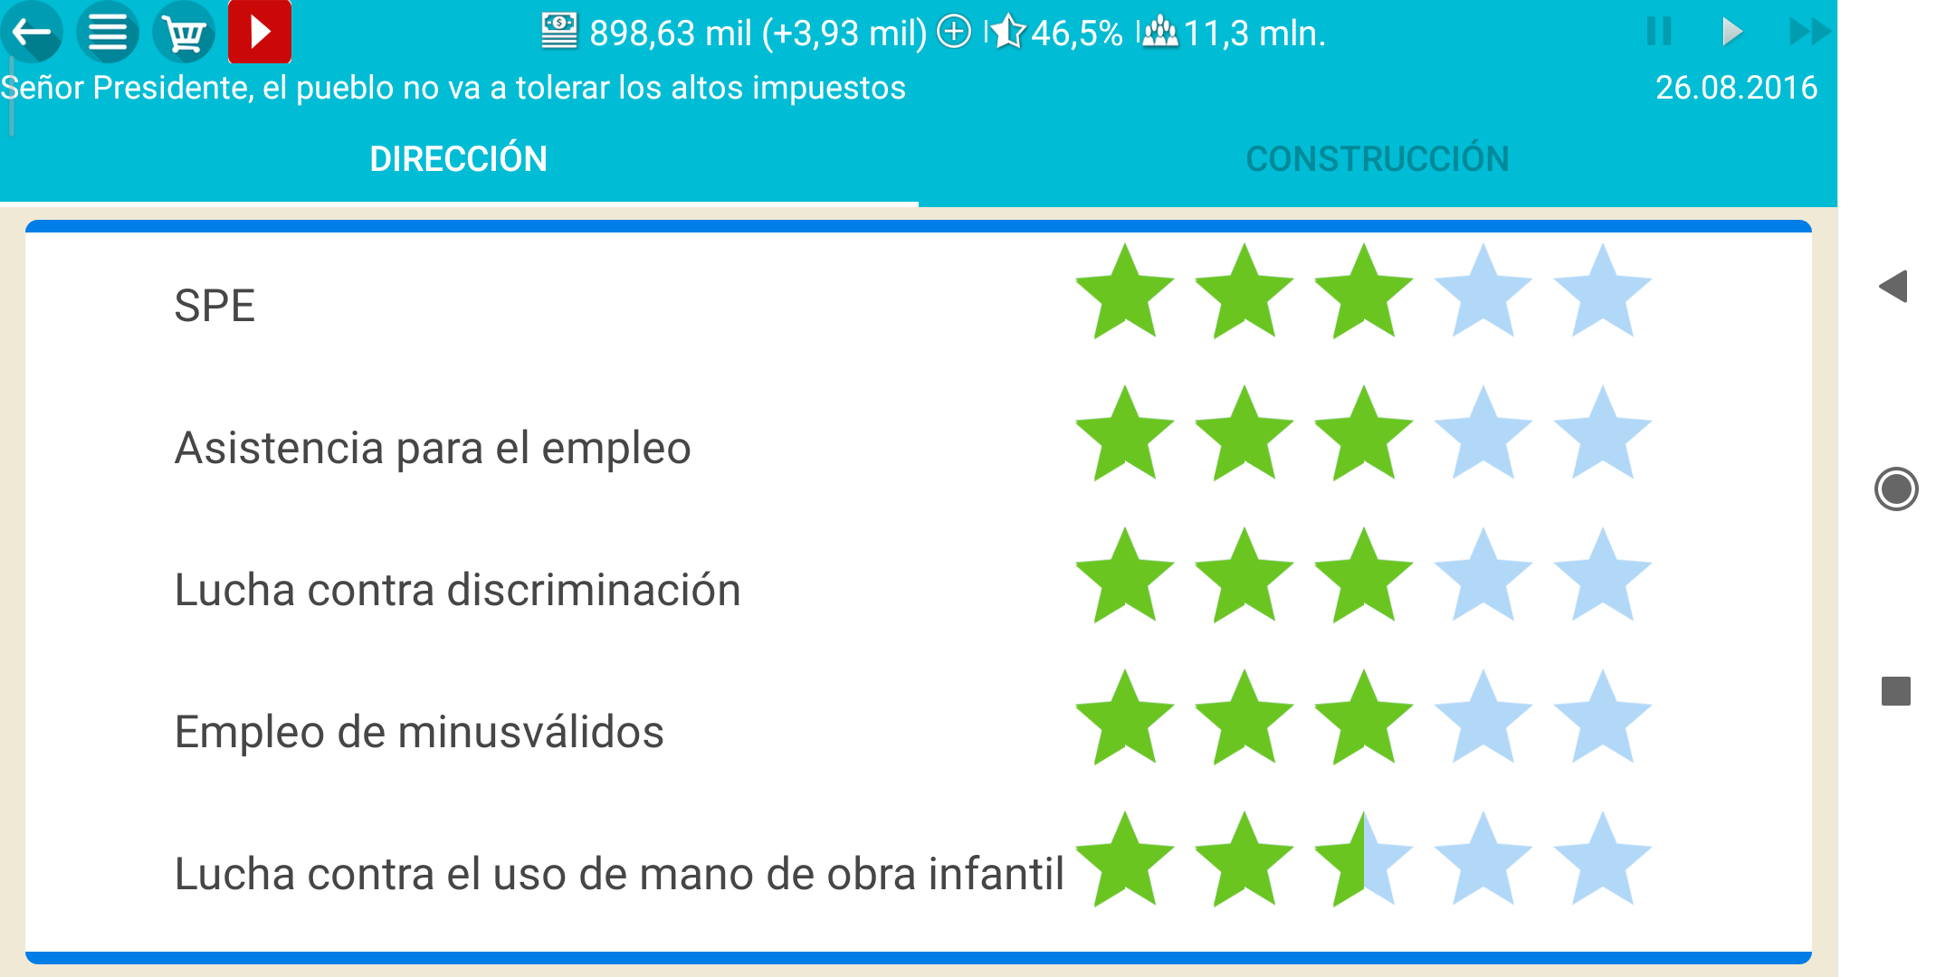
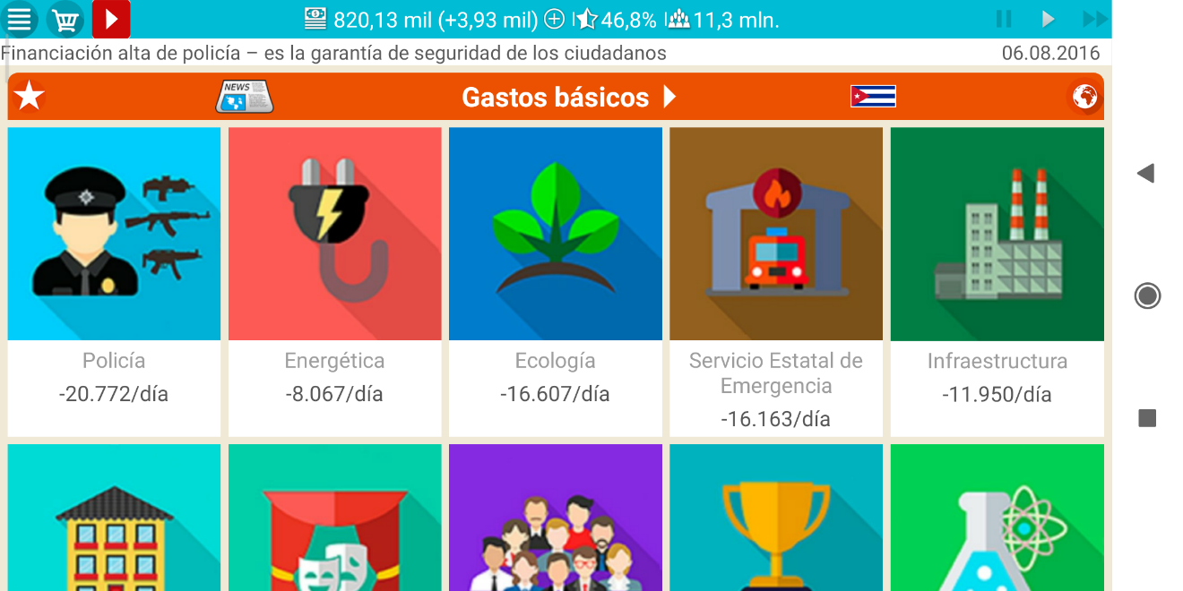

Slide 9
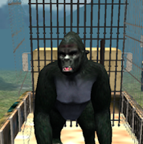
Eval. Heurística: Real Gorilla Simulator
Heurística | Es compleix? |  |  |  | En quin grau es compleix? (1-10) | En quin grau afecta l’incompliment (1-10) | Quina importància creus que té l’heurística? (1-10)
En el jugador se li presenten objectius clars, compta amb el temps suficient per comprendre’ls i identificar-los. |  |  |  |  | 10 | 10 | 9
El jugador rep recompenses significatives. |  |  |  |  | 1 | 7 | 8
El joc no s’estanca i el jugador sent el progrés |  |  |  |  | 4 | 9 | 10
La intel·ligència artificial és raonable i visible per el jugador, compleix les expectatives del jugador però tot i així és imprevisible |  |  |  |  | 3 | 5 | 7
Se li proporciona al jugador la capacitat de cometre errors i són càstigs comprensibles |  |  |  |  | 6 | 7 | 6
Les mecàniques del joc són naturals i tenen un pes i moment correcte. A més, són apropiades per la situació que el jugador té davant |  |  |  |  | 6 | 9 | 9
Els efectes acústics i visuals desperten l’interès i proporcionen retroalimentació significativa en el moment adequat. |  |  |  |  | 3 | 8 | 8
El joc permet un nivell adequat de personalització en relació amb diferents aspectes (Àudio, vídeo…) |  |  |  |  | 1 | 6 | 6

Slide 10
En el jugador se li presenten objectius clars, compta amb el temps suficient per comprendre’ls i identificar-los. | -
El jugador rep recompenses significatives. | sistema de punts per nivel, Power-Up, currency
El joc no s’estanca i el jugador sent el progrés | Incrementar la dificultat , més varietats de nivel.
La intel·ligència artificial és raonable i visible per el jugador, compleix les expectatives del jugador però tot i així és imprevisible | IA que fos capaç d’entendre la teva posició a cada momento, enemics es puguin amagar
Se li proporciona al jugador la capacitat de cometre errors i són càstigs comprensibles | enemics et poguessin atacar
Les mecàniques del joc són naturals i tenen un pes i moment correcte. A més, són apropiades per la situació que el jugador té davant | botó per atacar i no que només tocant els enemics morin.
Els efectes acústics i visuals desperten l’interès i proporcionen retroalimentació significativa en el moment adequat. | Canviar completament els sons del joc, Vibració quan mates, Tacar de sang la pantalla
El joc permet un nivell adequat de personalització en relació amb diferents aspectes (Àudio, vídeo…) | baixar el volum del joc i no del dispositiu sencer, Settings, Anular la musica i els fx de forma separada

Slide 11
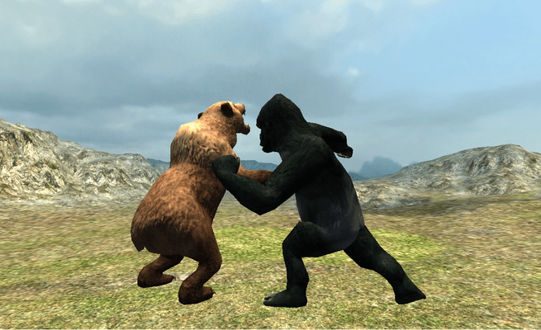
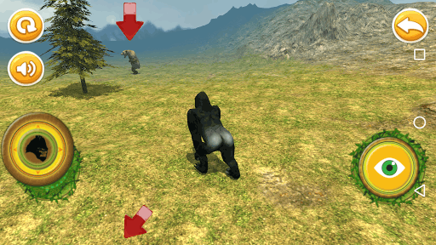
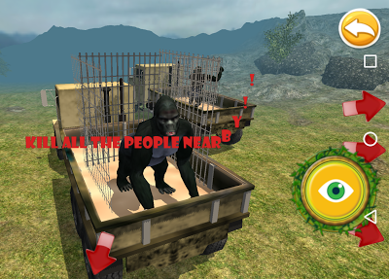

Slide 12

Recorrido Cognitivo: Lines
Gana el segundo nivel a la primera: | Eudald | Miquel | Jordi | Bernat
Click play button
Select point mode
Scroll to “Fence” level and click play
Set a point to win the level
 | Problema | Eudald | Miquel | Jordi | Bernat | Impacto negativo sobre la posibilidad de completar la tarea (1-5) | Frecuencia con la que puede aparecer: (1-5)
Select point mode | similitud que existe entre los menús | distinción entre menús |  |  |  | 2 | 4
Set a point to win the level | condiciones de victoria, funcionamiento de la mecánica | Añadir en una línea de texto con los requisitos | Añadir en una línea de texto con los requisitos | Ofrecer un o dos niveles más de tutorial | Ofrecer un o dos niveles más de tutorial | 3 | 4

Slide 13
Busca tus estadísticas | Eudald | Miquel | Jordi | Bernat
Click play button
Select point mode
Scroll left all the way to find the stats
 | Problema | Eudald | Miquel | Jordi | Bernat | Impacto negativo sobre la posibilidad de completar la tarea (1-5) | Frecuencia con la que puede aparecer: (1-5)
Click play button | no se entiende que tenga que darle a play |  |  | Poner las estadísticas antes de tener que apretar el botón de Play |  | 2 | 4
Select point mode | similitud que existe entre los menús | distinción entre menús |  |  |  | 2 | 4
Scroll left all the way to find the stats | no se esperaría encontrarlo ahí |  | apartado en el menú principal enfocado a las estadísticas |  | Hacer un “click button” para que pueda acceder a toda una interfaz que sea un menú | 3 | 2

Slide 14
Activa “colorblind” mode | Eudald | Miquel | Jordi | Bernat
Scroll right to settings and click on it
Scroll to the right until you find the colorblind mode
Click on the “colorblind” mode to activate it
 | Problema | Eudald | Miquel | Jordi | Bernat | Impacto negativo sobre la posibilidad de completar la tarea (1-5) | Frecuencia con la que puede aparecer: (1-5)
Scroll right to settings and click on it | lo poco reconocible que son los menús | distinción entre menús |  |  |  | 2 | 4
Scroll to the right until you find the colorblind mode | Los menús son demasiado parecidos |  | modificar el sistema de menús sin cambiar demasiado el core |  | Poner el modo para daltónicos antes que de modo nocturno | 3 | 3

Slide 15



